Slide 1
La función de nutrición en los seres humanos
PROYECTO 4ºA

Slide 2
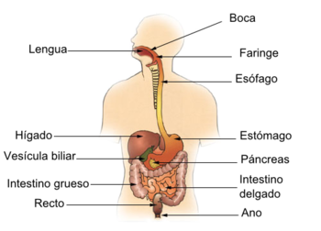
APARATO DIGESTIVO

Slide 3
¿Qué sabíamos?
Que la lengua mide aprox unos 10 cm y que el aparato digestivo es un conjunto de órganos encargados del proceso de la digestión
¿Qué queríamos saber?
Por qué son importantes las glándulas salivales, para qué se utiliza el hígado y para que sirve el ano.
¿Qué os vamos a explicar?
Las glándulas salivales.
La lengua
La función del ano.
El hígado
el aparato digestivo

Slide 4
https://www.youtube.com/watch?v=CIhwGRIBEQ8

Slide 5
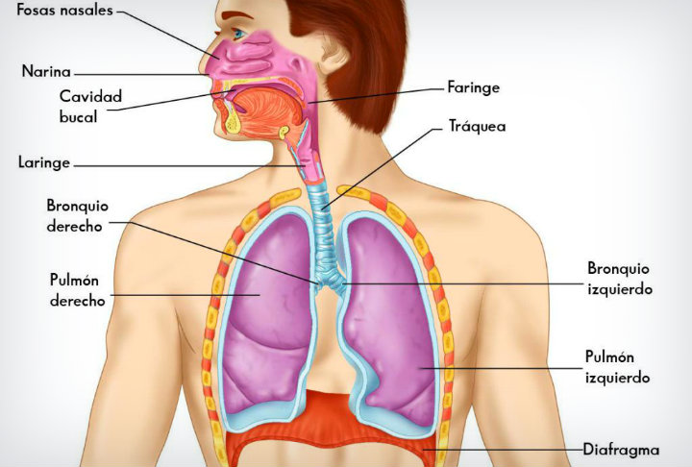
APARATO RESPIRATORIO

Slide 6
¿Qué sabíamos?
Los alveolos y el diafragma
¿Qué os vamos a explicar?
Cómo se respira
Como funciona el aparato respiratorio
Las enfermedades del aparato respiratorio
¿Qué queríamos saber?
Qué son las ramificaciones de los bronquios

Slide 7
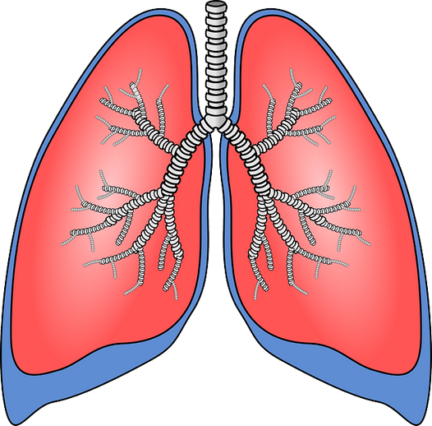
https://www.youtube.com/watch?v=thUI3RfZUms

Slide 8
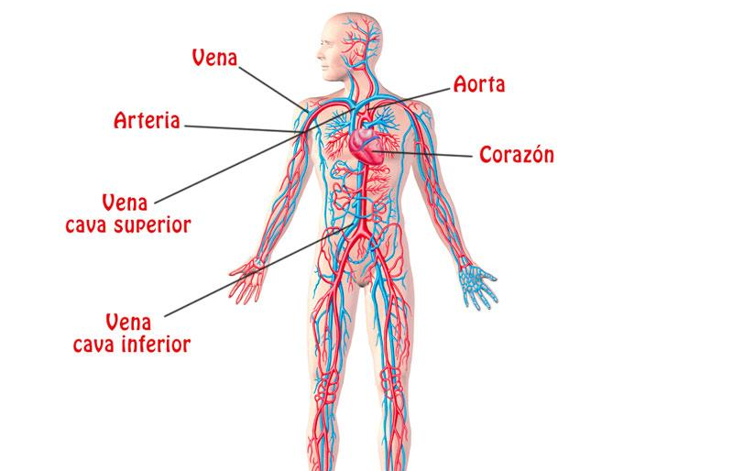
APARATO CIRCULATORIO

Slide 9
¿Qué sabíamos?
Las venas, los vasos sanguíneos, las arterias y el corazón
¿Qué os vamos a explicar?
Qué es la sangre.
Cómo circula la sangre
.
El proceso de la circulación.
¿Qué queríamos saber?
Los capilares, como circula la sangre, de qué está compuesta la sangre...

Slide 10
https://www.youtube.com/watch?v=nsSg4Eq3LEo

Slide 11
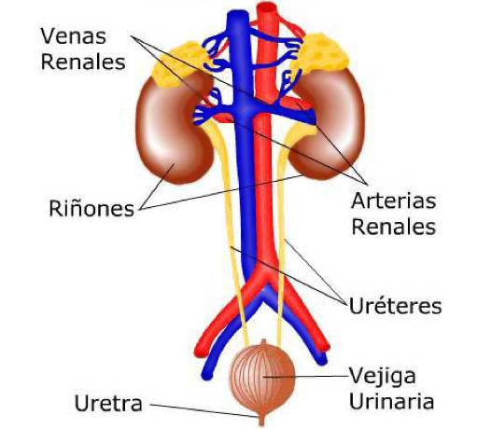
APARATO EXCRETOR

Slide 12
¿Qué sabíamos?
Las partes del aparato excretor, la orina y la higiene.
¿Qué os vamos a explicar?
Las partes del aparato excretor.
Como funciona el aparato.
La orina
La higiene del aparato excretor.
¿Qué queríamos saber?
Cómo funciona el aparato excretor, las nefritis y el mal funcionamiento de los riñones

Slide 13
https://www.youtube.com/watch?v=f6rJ83TRm_g

Slide 14
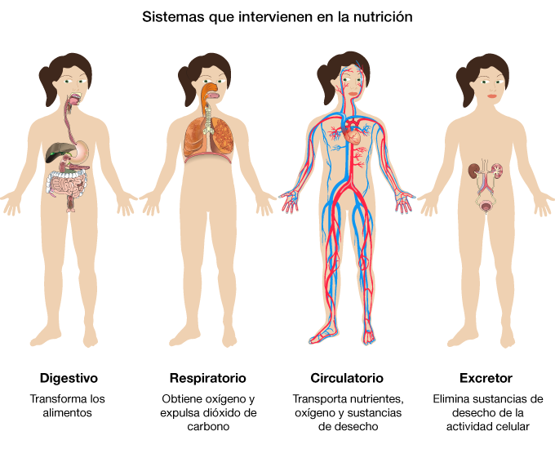
¿ Y qué relación tienen todos los aparatos?
NUTRICIÓN HUMANA

Slide 15
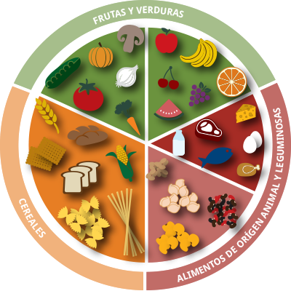
Así que para que la nutrición de nuestro cuerpo sea sana...
¡Come sano cada día!

